Slide 1
ANÁLISE DA EFICÁCIA DA INSERÇÃO DOS CORREDORES ECOLÓGICOS PARA A OTIMIZAÇÃO DO SANEAMENTO AMBIENTAL EM SALVADOR-BA
WILLIAM PAULO RIBEIRO DOS SANTOS

Slide 2
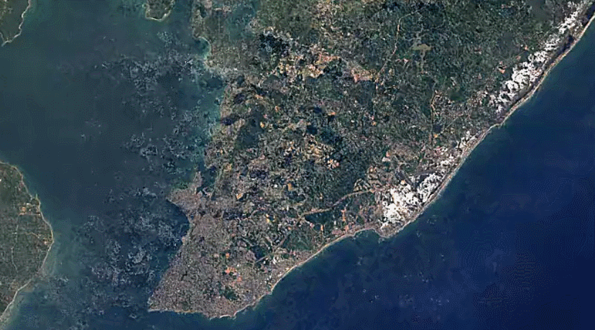
O PROCESSO DE URBANIZAÇÃO DE SALVADOR
INTRODUÇÃO
Figura 1: Áreas Verdes e Ocupação do Solo Em Salvador (1984-2016)
Fonte: NEXO, 2018.
Crescimento desordenado e insustentável
Ausência de Políticas de Desenvolvimento Urbano e
Habitação
Impactos significativos ao Meio ambiente

Slide 3
A SITUAÇÃO DO SANEAMENTO BÁSICO DE SALVADOR
INTRODUÇÃO
Problemas de impermeabilização do solo associado ao elevado escoamento superficial
Alta demanda de efluentes domésticos e manejo insipiente de Resíduos Sólidos
Déficit na cobertura de esgotamento Sanitário
Fonte: MORAES, 2012.

Slide 4
INTRODUÇÃO
Constituição Federal de 1988, Art. 23.
Resolução do CONAMA N° 369/2006
Lei 11.428/2006: Dispõe sobre a utilização e proteção da vegetação nativa do Bioma Mata Atlântica
Lei 11.445/2007 : Estabelece diretrizes nacionais para o saneamento básico

Slide 5
O PLANO DIRETOR DE DESENVOLVIMENTO URBANO DE SALVADOR
INTRODUÇÃO
Através da Lei Municipal N° 9.069/2016:
(I) Controle e fiscalização da ocupação e da impermeabilização do solo nas áreas urbanizadas;
(II) conservação da vegetação relevante e recuperação às áreas degradadas;
(IV) monitoração e controle das atividades com potencial de degradação do ambiente, especialmente quando localizadas nas proximidades de cursos d’água.
FONTE: (SALVADOR, 2016).

Slide 6
A RELAÇÃO ENTRE OS CORREDORES ECOLÓGICOS E A MELHORIA DO SANEAMENTO AMBIENTAL
Amenização os impactos das atividades humanas sob o meio ambiente;
Ordenamento da ocupação humana para a manutenção das funções ecológicas no mesmo território.
Os Corredores Ecológicos visam mitigar os efeitos da fragmentação dos ecossistemas promovendo a ligação entre diferentes áreas.
CORREDORES ECOLOGICOS FUNCIONAIS
CORREDORES ECOLOGICOS ESTRUTURAIS
SANEAMENTO BASICO
SANEAMENTO AMBIENTAL

Slide 7
OBJETIVOS
Discutir acerca da relevância social e da viabilidade econômica a partir da revitalização das áreas verdes na cidade de Salvador;
Processo de restauração e desfragmentação dos espaços verdes para melhoria da salubridade ambiental.

Slide 8
METODOLOGIA
Levantamento e apuração dos dados a partir da literatura produzida:
Histórico do desenvolvimento urbano e o processo de degradação dos espaços verdes;
Detalhamento dos benefícios oferecidos a sociedade a partir da revitalização destas áreas.
Contribuições dos Corredores Ecológicos

Slide 9
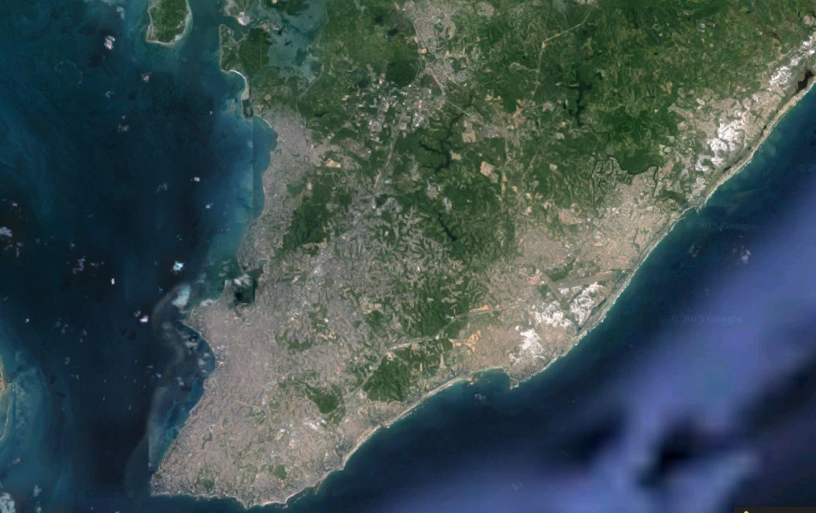
ÁREAS DE PRESERVAÇÃO AMBIENTAL EM SALVADOR
Figura 2: Áreas de Preservação Ambiental em Salvador
Fonte: Adaptado de Google Earth (2018)

Slide 10
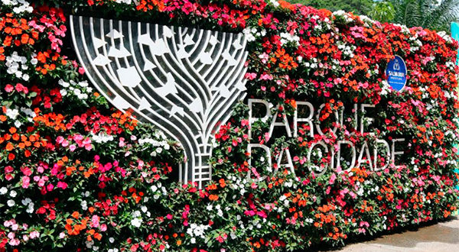
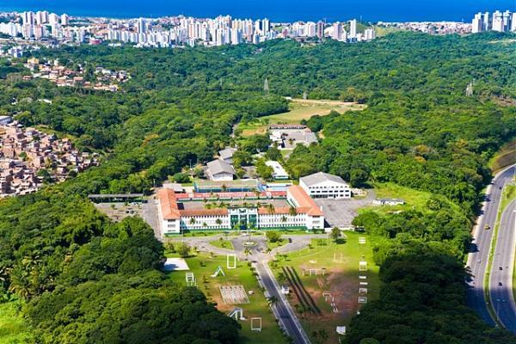
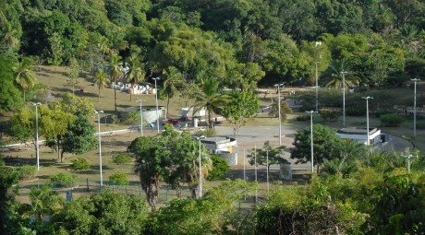
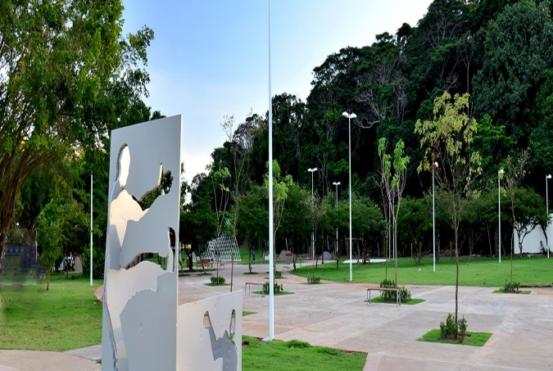
ÁREAS DE PRESERVAÇÃO AMBIENTAL EM SALVADOR
Figura 3: Parque da Cidade
Figura 4: Mata do Cascão
Figura 5: Parque da Cidade (Entrada)
Figura 6: Parque da Cidade (Centro)
Fonte: Adaptado de Jornal A Tarde (2016)

Slide 11
ÁREAS DE PRESERVAÇÃO AMBIENTAL EM SALVADOR – PROPOSTA DE INTERVENÇÃO DE CORREDOR ECOLÓGICO
Figura 7: Conexão das Áreas Verdes de Salvador com as Áreas Verdes da região Metropolitana

Slide 12
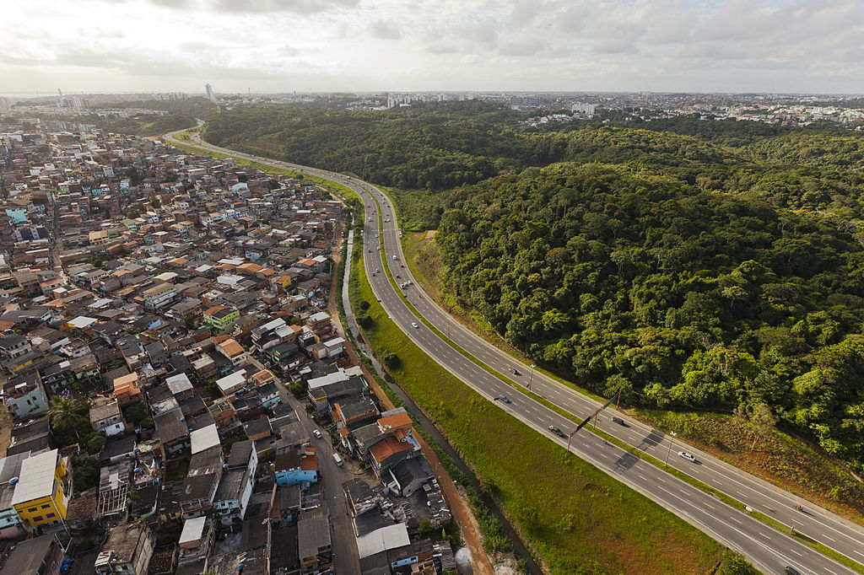
AS ÁREAS VERDES E A PRESSÃO URBANA
Figura 8: APA da Mata do Cascão e o bairro de Pernambués
Fonte: Adaptado de Jornal A Tarde (2016)

Slide 13
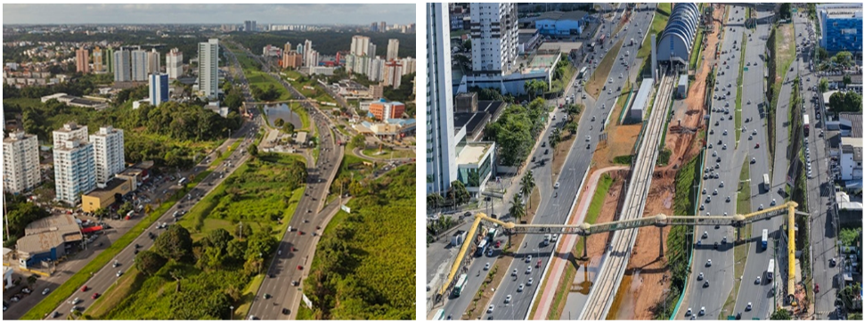
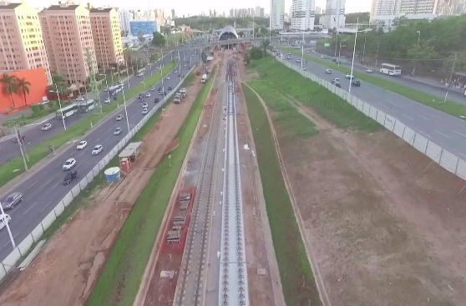
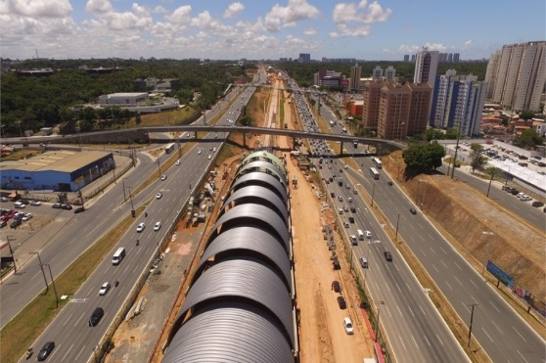
AS ÁREAS VERDES E A PRESSÃO URBANA
Figura 9 a 12: Rio Jaguaribe antes e durantes as obras de requalificação
Figura 13 a 16: Obras de Implantação do Sistema Metroviário X Supressão da Vegetação

Slide 14
A Inserção dos Corredores Ecológicos trará benefícios como:
RESULTADOS E DISCUSSÃOES
Regulação da temperatura e
Manutenção do clima
Controle da população de vetores de doenças
Maior tempo para requalificação asfáltica
Conforto estético e visual
Controle da poluição atmosférica
Controle da poluição acústica
Organização e composição de espaços no desenvolvimento das atividades humanas
Combate ao surgimento de ilhas de calor

Slide 15
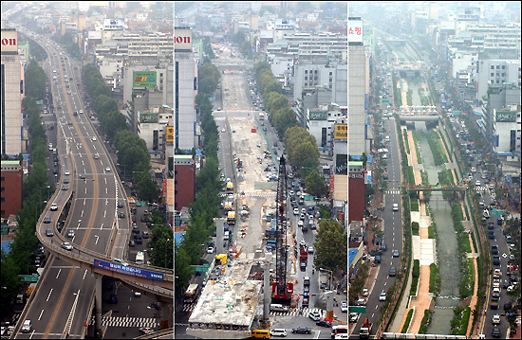
RESULTADOS E DISCUSSÃOES
PROJETOS DE REGENERAÇÃO URBANA EM OUTROS PAÍSES
Figura 17: SEUL, COREIA DO SUL

Slide 16
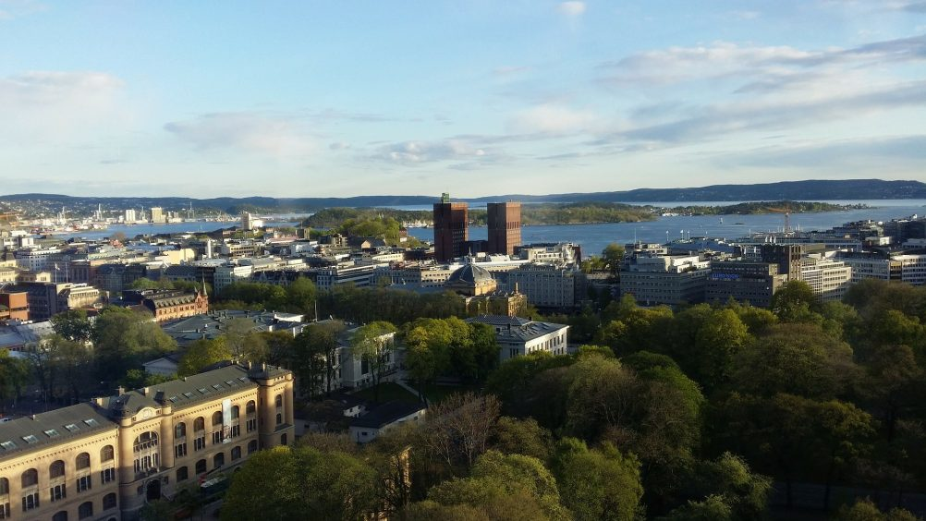
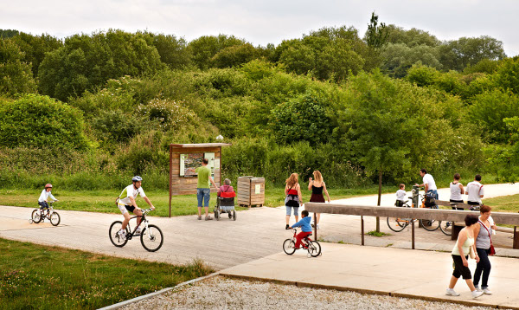
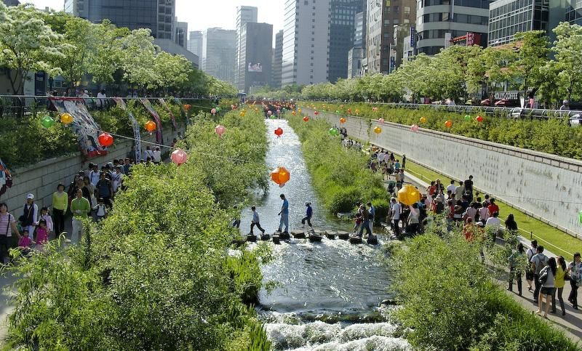
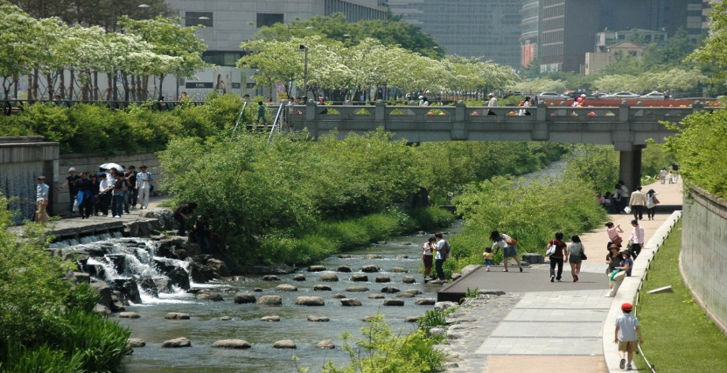
RESULTADOS E DISCUSSÕES
O DESENVOLVIMENTO SUSTENTÁVEL E ARBORIZAÇÃO
Figura 18: Oslo, Noruega
Figura 19: Vitoria-Gasteiz, Espanha
Figura 20: SEUL, COREIA DO SUL
Figura 21: SEUL, COREIA DO SUL

Slide 17
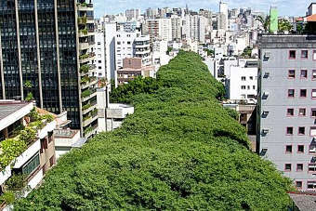
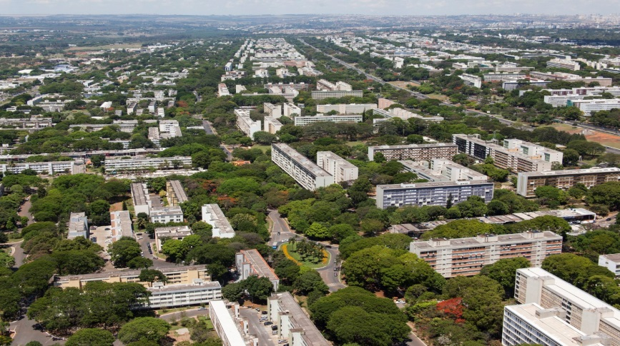
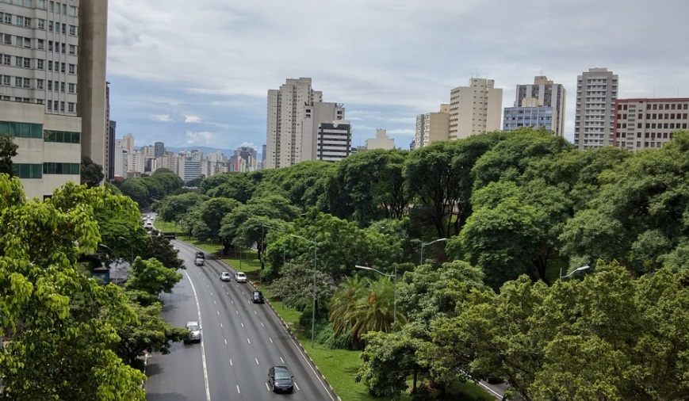
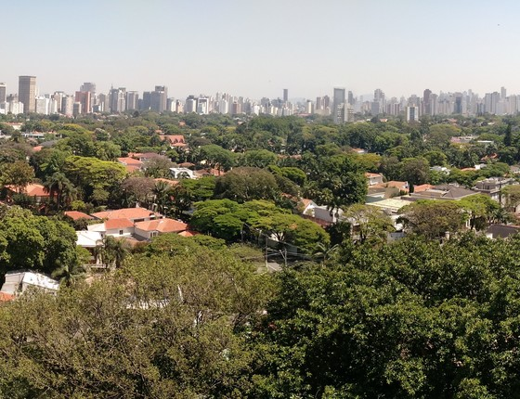
RESULTADOS E DISCUSSÕES
IMPLEMENTAÇÃO DOS PLANOS DIRETORES DE ARBORIZAÇÃO NAS CAPITAIS BRASILEIRAS
Figura 22: Porto Alegre, RS
Figura 23: Brasília, DF
Figura 24: São Paulo, SP
Figura 25: São Paulo, SP

Slide 18
CONSIDERAÇÕES FINAIS
É necessário um fortalecimento das políticas públicas de Saneamento Básico e Meio Ambiente
Efetivação das ferramentas estabelecidas no PDDU
Políticas de Desenvolvimento Urbano e Habitação
Conscientização da sociedade acerca das contribuições dos espaços verdes para o meio

Slide 19
REFERÊNCIAS
BAHIA. Lei Estadual nº 11.172 de 01 de Dezembro de 2008. Institui princípios e diretrizes da Política Estadual de Saneamento Básico, disciplina o convênio de cooperação entre entes federados para autorizar a gestão associada de serviços públicos de saneamento básico e dá outras providências.
BRASIL. Lei Federal nº 11.445 de 05 de Janeiro de 2007. Estabelece diretrizes nacionais para o saneamento básico e dá outras providências.
BRASIL .Lei Federal nº 11.428 de 22 de Dezembro de 2006. Dispõe sobre a utilização e proteção da vegetação nativa do Bioma Mata Atlântica, e dá outras providências.
BRASIL. Conselho Nacional de Meio Ambiente. CONAMA. Resolução n° 357 de 17 de março de 2005. Dispõe sobre a classificação dos corpos de água e diretrizes ambientais para o seu enquadramento, bem como estabelece as condições e padrões de lançamento de efluentes, e dá outras providências.
BRASIL. Conselho Nacional de Meio Ambiente. CONAMA. Resolução n° 430 de 13 de maio de 2011. Dispõe sobre as condições e padrões de lançamento de efluentes, complementa e altera a Resolução no 357, de 17 de março de 2005, do Conselho Nacional do Meio Ambiente-CONAMA.
CÂNDIDA, M. (2017). Flora Nativa - Paisagismo urbano: 4 soluções para criar áreas de convivência atrativas. Disponível em: <https://floranativa.arq.br/paisagismo-urbano-areas-de-convivencia-atrativas/> Acesso em: 14/04/2018.
CAPORUSSO, D.; MATIAS, L. F. Áreas Verdes Urbanas: Avaliações e Proposta Conceitual. In: 1º Simpósio de Pós Graduação em Geografia do Estado de São Paulo – SIMPGEO-SP. Rio Claro, 2008.

Slide 20
OBRIGADO!
William Paulo Ribeiro
Graduando em Engenharia Ambiental e Sanitária
(71) 99924-1615
williampaulors@gmail.com

